Slide 1

NCNP
M A S K
한채연 김영재 명준우 이유정 허준녕
No Commit, No Pay
Notes:
안녕하세요 MASK 프로젝트를 진행할 16조 NCNP 팀입니다. 발표를 시작하겠습니다.

Slide 2
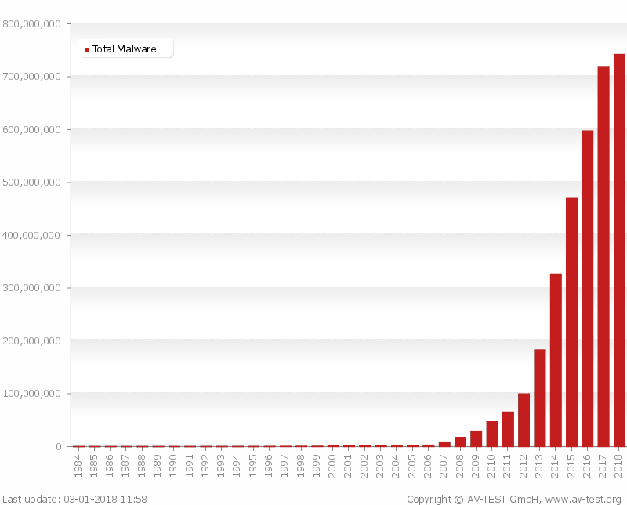
01
프로젝트 개요
“ 기하급수적으로 증가하는 악성코드”
[출처 : AV-TEST]
Notes:
다음 도표는 악성코드 분석 업체인 AVtest에서 발표한 년도별 발견되는 총 악성코드 수를 나타낸 도표입니다.
보시다시피 해가 갈수록 발견되는 악성코드의 수가 기하급수적으로 증가하고 있는것을 볼 수 있습니다.

Slide 3


01
프로젝트 개요
“ 그에 비해 현격히 부족한 악성코드 전문가의 수”
WARNING
Notes:
하지만 그에 비해 악성코드를 분석하는 전문가의 수는 현격히 부족한데요,
따라서 새로운 방식의 악성코드 분석에 대한 접근 없이는 현재 늘어나고 있는 악성코드를 따라잡기 어렵습니다.

Slide 4

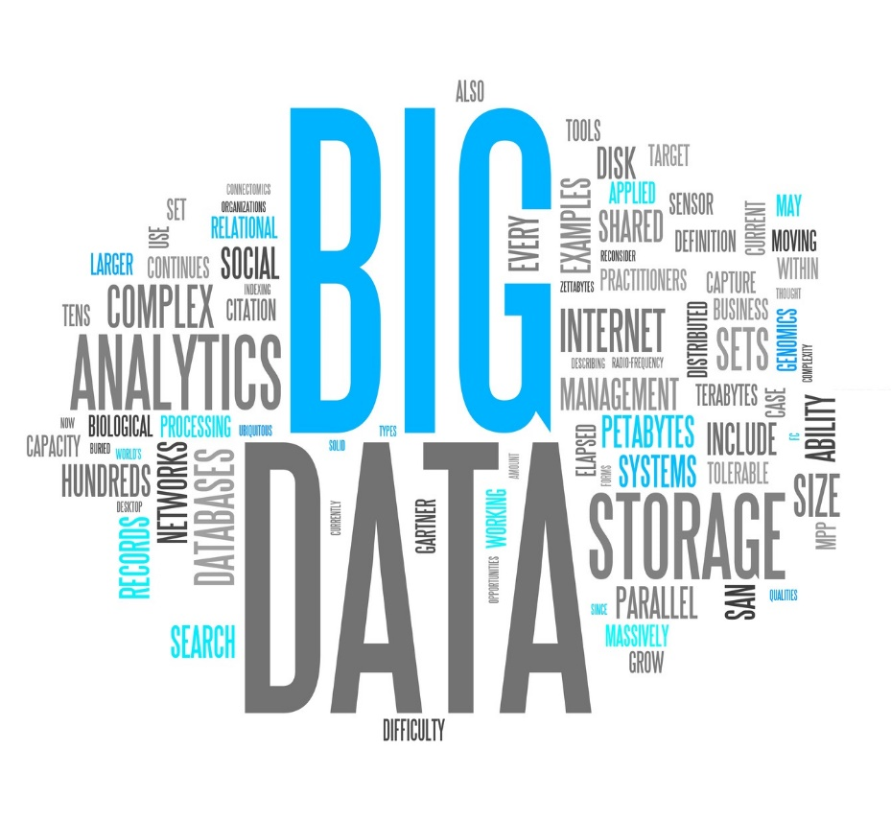

01
프로젝트 개요
“ 4차 산업혁명”
Notes:
저희는 4차 산업 혁명이 대두되면서 각광받고 있는 인공지능과 빅데이타 기술을 적용하여 이 문제를 해결해보자 합니다.

Slide 5
01
프로젝트 개요
M
alware
MASK
A
nalysis
S
ystem
in K
ookmin
Notes:
저희 프로젝트명은 MASK로 Malware Analysis System in kookmin의 준말이며,
저희 프로젝트는 악성코드 분석 서비스를 제공합니다.

Slide 6
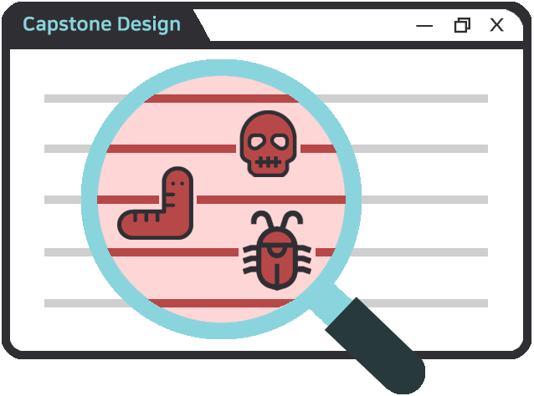




02
목표
정적 분석
동적 분석
머신러닝
Notes:
마스크 프로젝트의 목표입니다.
악성코드 전문가가 악성코드로 의심되는 파일을 웹에 업로드하면 정적, 동적 분석을 거쳐 분석 보고서를 생성하며,
그로부터 뽑아낸 특징점을 이용하여 라벨을 붙여 하여 웹에 결과를 띄워 줄 것입니다.

Slide 7




02
목표
“정적분석”
프로그램을
직접 실행하지 않고
분석하는 방법
M A S K
정적 분석
동적 분석
Notes:
여기서 정적 분석이란, 프로그램을 직접 실행하지 않고 분석하는 방법이며,

Slide 8

02
목표
“동적분석”
프로그램을 실행시켜
행위를 분석하는 방법
M A S K
정적 분석
동적 분석
Notes:
동적 분석이란, 프로그램을 실행시켜 행위를 분석하는 방법입니다.

Slide 9

02
목표
M A S K
정적 분석
동적 분석
V1.6
Notes:
이때 기계학습을 위해 텐서플로우를,

Slide 10
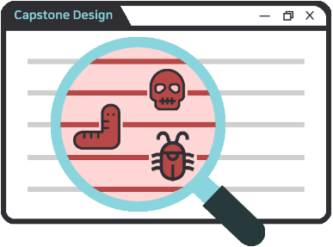


02
목표
M A S K
정적 분석
동적 분석
Notes:
많은 양의 데이타 검색을 빠르게 하기 위해 데이타베이스로는 몽고디비,
검색엔진으로는 엘라스틱서치를 도입하는 것을 목표로 하고 있습니다.

Slide 11



02
목표
Notes:
이러한 기술들을 종합하여 다음과 같은 흐름으로 프로젝트를 진행할 예정입니다.

Slide 12



03
기대효과
차별화
차별화
1
오픈소스 소프트웨어 제공
기업에서 상용화 가능
2
유사도 검사
elastic search
3
많은 양의 학습 데이터
600만개 이상
Notes:
저희 프로젝트를 통해 얻게되는 기대효과는 다음과 같습니다.
첫째, 현재 대다수의 악성코드 분석 서비스는 일정 범위에 한해서만 무료로 제공되며
더 많은 서비스에 대해서는 유료로 서비스 하고 있습니다.
저희는 프로젝트를 오픈소스 소프트웨어로 제공함으로써
개인 및 기업에서 저희 소프트웨어를 쉽게 사용 할 수 있도록 하는 것입니다.
둘째, 현재 대부분의 다른 서비스들은 유사한 파일에 대한 검색을 지원하지 않습니다.
따라서 저희 서비스는 유사도 검사를 통해 분석 파일과 유사한 파일 정보를 제공할 것입니다.
셋째, 기존 연구들과 차별적인 연구에 사용된 데이터의 양입니다. 저희 프로젝트는 현재 3만개 까지 학습이 완료 되어 있으며,
추후 600만개 이상을 추가적으로 학습할 예정입니다. 이러한 연구된 데이타는 엘라스틱서치를 이용하여 쉽게 접근할 수 있습니다.

Slide 13
04
역할 분담
한채연
이유정
- Software Project Leader, 문서작업
- 동적 분석 시스템 최적화, 자동화
- Report로부터 유용한 피쳐들 추출
- 논문 분석 및 연구
- 웹 프론트엔드 제작
- 포스터 등 디자인
김영재
허준녕
- 정적 분석 시스템 최적화 및 자동화
- 정적 및 동적 피쳐 가공
- 딥러닝 모델 설계 및 구축
- 악성코드 크롤러 제작
- 프로젝트 인프라 관리
- 데이타베이스 설계 및 SQL 작성, 관리, 검색엔진 구축
- ssdeep을 이용한 파일 유사도 분석
- 웹서버 구축 및 관리
명준우
- VirusTotal 분석 리포트 수집
- 동적, 정적 분석 정보를 이용하여 파일 간 유사도 추출
- 악성코드 라벨링
Notes:
저희의 역할 분담은 다음과 같습니다.

Slide 14
감사합니다
Notes:
이상으로 NCNP 팀이였습니다. 감사합니다.

